Slide 1
NÁKAZY Z POTRAVY

Slide 2
BAKTERIÁLNÍ NÁKAZY Z POTRAVY

Slide 3
ALIMENTÁRNÍ NÁKAZY = onemocnění trávicího traktu v důsledku konzumace infikované potraviny
PRIMÁRNÍ INFEKCE – konzumace nakaženého masa, mléka, vajec, apod…
SEKUNDÁRNÍ INFEKCE – původce nákazy se dostal do potraviny v průběhu zpracování – např.: špatně omyté, infikované prkénko od syrového

Slide 4
VÝSKYT
Ojedinělý
Epidemie – v daném čase postihne většinu populace

Slide 5
SALMONELÓZA
Původcem je skupina bakterií – salmonel, jejichž hostiteli (organismy, které mikroorganismy využívají ke svému životu) jsou zvířata, především myši, potkani, rackové, hrdličky, holubi, ryby a hmyz
Nejčastějším zdrojem je drůbež – kuřaty, slepice, krůty, kachny
A výrobky z vajec – majonézy, saláty, krémy apod.
Přenos z člověka na člověka se vyskytuje pouze výjimečně

Slide 6
Průběh:
Příznaky se objevují zhruba po 7 – 12 hodinách od nákazy
Akutní zánět žaludku a střev
Nevolnost, zvracení, bolest břicha, teplota nad 39 °C, průjem
Velké ohrožení dehydratací
U osob trpících jiným onemocněním (cukrovka, rakovina, apod.) může salmonela probíhat v těžké formě
Ročně zemře v ČR asi 20 – 25 lidí

Slide 7
KAMPYLOBAKTERIÓZA
Nejrozšířenější bakteriální infekcí
Původcem je bakterie Kampylobakter
Tato bakterie je běžně přítomná v zažívacím traktu drůbeže i volně žijících ptáků
Nejčastěji se vykytuje v syrovém drůbežím mase a játrech, méně pak i v hovězím mase

Slide 8
Riziko infekce při nízké hygienické úrovni manipulace s masem
např. skladování chlazené drůbeže v chladničce společně s ostatními potravinami určenými k přímé spotřebě a dále při křížové kontaminaci pracovních ploch a kuchyňského náčiní
Důležité je důkladné zahřátí a provaření masa a to i na grilu

Slide 9
Průběh:
akutní bakteriální střevní onemocnění
průjem
bolesti břicha
horečka
nevolnost a zvracení
bolesti v břiše jsou doprovázeny kolikami a intenzivními průjmy, které mohou být i s příměsí krve
onemocnění trvá obvykle 4 – 7 dnů, někdy však až 10 dnů
Těžší průběh u dospělých než u dětí

Slide 10
LISTERIÓZA
bakterie Listeria monocytogenes
vyskytuje se všude v zevním prostředí, půdě, odpadních vodách i na rostlinách
Bakterie roste v potravinách i při nízkých teplotách např. v ledničce
Rizikové jsou hlavně skupiny starších osob, těhotných, kde může dojít k potratu a novorozenců

Slide 11
Průběh:
K nákaze dochází požitím infikované potraviny nebo pokrmu
Do těla se ale může dostat i porušenou kůží a dýchacími cestami
!!! Tepelně neopracované masné výrobky, nepasterované mléko, zrající sýry, syrová a mražená zelenina!!!
Ke kontaminace může dojít i při přípravě jídla
Důležití je hygiena, důkladné tepelné opracování masa
Projevuje se jako zánět mozku nebo otrava krve
U zdravých jedinců může probíhat jako chřipka

Slide 12
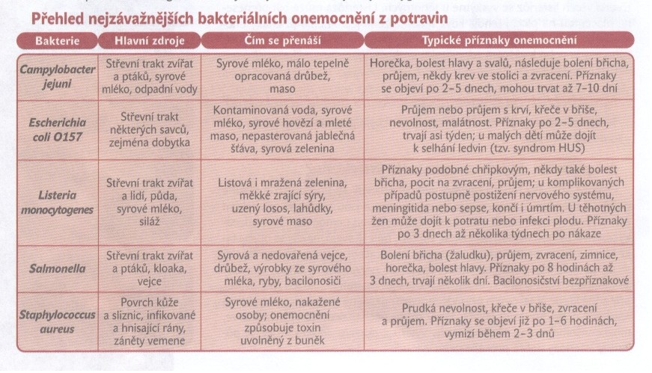

Slide 13
Zápis: BAKTERIÁLNÍ ONEMOCNĚNÍ Z POTRAVY
Bakteriální onemocnění | Hlavní zdroje | Jak se přenáší | Typické příznaky
SALMONELOZA | Drobná zvířata, ptáci, vejce | Syrová a nedovařená vejce, drůbež a výrobky z nich | Příznaky po 7-12 hodinách, zvracení, bolest břicha, teplota
KAMPYLOBAKTERIOZA | Drůbež a volně žijící ptactvo, hovězí dobytek | Drůbeží maso, játra, syrové mléko, hovězí maso | Bolesti břicha, zvracení, průjem s příměsí krve
LISTERIÓZA | Střevní trakt zvířat a lidí, půda, syrové mléko | Listová a mražená zelenina, zrající sýry, syrové mléko | Příznaky podobné chřipce, může nastat otrava krve nebo zánět mozku
PREVENCE: Dostatečná tepelná úprava nad 75°C, dodržování hygienických pravidel (vyčleněné prkénko na syrové maso, důkladné mytí)

Slide 14
Onemocnění vyvolaná parazity

Slide 15
PARAZIT
Parazit = cizopasník

Slide 16
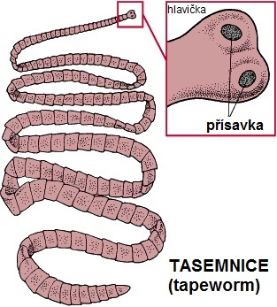
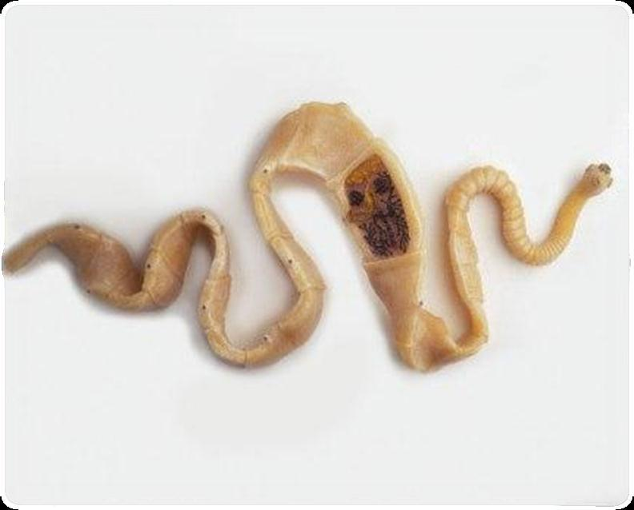
TASEMNICE
Zdrojem nákazy je nemocný člověk nebo hovězí dobytek
Případně zelenina hnojená nakaženou vodou
Žije v lidském střevě
Dlouhý článkovitý červ, uvolňuje do stolice články svého těla společně s vajíčky

Slide 17
Příznaky:
Obvykle nemá žádné charakteristické příznaky
Někdy bolesti v nadbříšku, průjem, nápadné hubnutí
Jediným zjevným příznakem je přítomnost odloučených článků tasemnice ve stolici
Léčba pomocí antiparazitik
! Dodržování hygienických pravidel, nakládání se syrovým masem a dostatečná tepelná úprava!

Slide 18
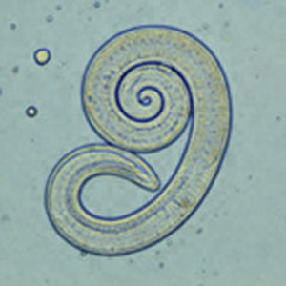
SVALOVEC STOČENÝ
Snědení masa, ve kterém jsou larvy červa
Larvy se v tenkém střevě zavrtají do sliznice
V průběhu 30 hodin projdou čtyřmi vývojovými formami a dospívají.
Mladé samičky se po oplodnění zachytávají ve střevní sliznici a po čtyřech dnech vznikají první larvy další generace.
Larvy se dostávají do krevního oběhu a dále pak do příčně pruhovaného svalstva, kde se zapouzdří
Asi půl milimetru dlouhé larvy jsou vysoce infekční asi půl roku

Slide 19
Příznaky:
Svalovce ničí dostatečné vaření, pečení i dušení
Při teplotě nad 100 °C hyne již za několik vteřin
Nakazit je možné se po snědení salámu, klobás, šunky, paštik nebo jaternic – hlavně vepřové maso
Ve zmrazených výrobcích svalovec přežije přibližně 1 až 2 týdny.
Aktivní infekce se projevuje horečnatým stavem, únavou, otoky, vyrážkou, bolestmi v postižených příčně pruhovaných svalech i poruchami jejich funkce, pálením nebo bolestí očí, sníženou tolerancí ke stresu atp.
Při masivní infekci a vysoké toxémii může dnes končit i smrtí.

Slide 20
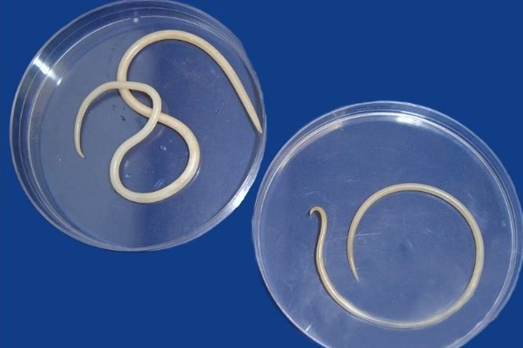
ŠKRKAVKA
Červ, dorůstá zhruba velikosti žížaly
Přes krevní oběh se dostává do plic, průdušnicí do hltanu, po polknutí se opět dostává do žaludku a dále pak do tenkého střeva, které je cílem její cesty
Šíří se vajíčky, které produkují samičky v tenkém střevě

Slide 21
Příznaky:
Horečka, kašel
Bolest za hrudní kostí
Prvními příznaky může být nalezení červů ve stolici
Larvy se mohou dostat i do dalších částí těla – ledviny, mozek, mícha, oko

Slide 22
AMEBÓZA
Především tropické a subtropické oblasti
Na šíření má vliv úroveň hygieny
Parazit se vyloučí ve stolici, která se následně přenáší rukama, vodou, potravou, mouchami a pohlavním stykem

Slide 23
Příznaky:
Po 2-4 týdnech se objevují průjmy s příměsí krve, hlenu a hnisu
Horečka, zimnice, třesavka, bolesti břicha,

Slide 24
Zápis: PARAZITÁLNÍ ONEMOCNĚNÍ
Parazitální onemocnění | Popis | Hlavní zdroje | Jak se přenáší | Typické příznaky
TASEMNICE | Dlouhý článkovitý červ | Nemocný člověk, hovězí dobytek, hnojená zelenina | Požití vajíčka tasemnice | Bolesti v nadbříšku, průjem nápadné hubnutí, odloučení článků ve stolici
SVALOVEC | Asi půl milimetru velký | Vepřové maso, klobásy, salámy | Požití infikované potraviny | Horečka, únava, bolesti svalů a končetin Přítomnost vajíček ve stolici
ŠKRKAVKA | Červ velikosti žižaly | Děti, pískoviště | Přenos mezi dětmi, například z pískoviště. Kontakt se stolicí nakaženého nebo nakaženou vodou | Horečka, kašel – dostává se do dýchacích cest, ale i do dalších částí těla Přítomnost vajíček ve stolici
Prevence: dodržování hygienických pravidel, dostatečná tepelná úprava masa,

Slide 25
VIROVÁ ONEMOCNĚNÍ Z POTRAVY

Slide 26
ŽLOUTENKA TYPU A
Virus nezničí mráz, je odolný vůči chlóru ve vodě
Zdrojem nákazy je člověk, který infikuje vodu nebo potraviny
Rizikové potraviny:
Mléko, máslo, sýry
Zmrzlina
Maso, klobásy
Ryby, ústřice

Slide 27
Příznaky:
V prvotním stádiu se mohou objevovat teploty, nechutenstí, zvracení nebo chřipkovité příznaky
Ve druhém stádiu teplota ustupuje, objevuje se žluté zabarvení sliznice, bělma, kůže, tmavé zbarvení moči a světlá stolice
LÉČBA: kortikoidy na zmírnění příznaků, dietní opatření, správný režim

Slide 28
Prevence:
Očkování
Mytí rukou
základní hygienická opatření při přípravě a manipulaci s potravinami a vodou

Slide 29
PTAČÍ CHŘIPKA
Způsobuje smrtelnou nákazu u lidí, ptactva a drůbeže
K nákaze dochází při přímém kontaktu s nakaženou drůbeží
Přenos z člověka na člověka zatím nebyl prokázán
Rizikové potraviny:
Syrové drůbeží maso, které nebylo vystaveno teplotě vyšší 70 °C

Slide 30
Příznaky:
Virus vyvolává těžké onemocnění dýchacích cest
Horečka, třesavka, bolesti svalů, hlavy, bolest v krku, rýma, průjem
Postiženích dolních dýchacích cest

Slide 31
Prevence:
Likvidace nakaženého a ohroženého ptactva
Vyvarovat se kontaktu s drůbeží na farmách, zvířaty na trzích
Dodržování hygienických zásad
Mytí rukou teplou vodou a mýdlem

Slide 32
KLÍŠŤOVÁ ENCEFALITIDA
Nepřenosná z člověka na člověka
Přenáší se z infikovaného klíštěte nebo po požití tepelně nezpracovaného mléka infikovaných zvířat (kozy)
Rizikové potraviny:
Syrové mléko

Slide 33
Příznaky:
Netypické chřipkové příznaky, po kterých následuje fáze zdánlivého uzdravení
Ve druhé fázi nastupují vysoké horečky, a rozvoj příznaků postižení CNS
Léčba: klid na lůžku, antibiotika

Slide 34
Prevence:
Tepelná úprava mléka

Slide 35
ZÁPIS – VIROVÁ ONEMOCNĚNÍ Z POTRAVY
Žloutenka typu A = nemoc špinavých rukou
Zdrojem nákazy je člověk, který infikuje potraviny nebo vodu
žluté zabarvení sliznice, bělma, kůže, tmavé zbarvení moči a světlá stolice
Prevence: dodržování hygienických pravidel, očkování
Ptačí chřipka
K nákaze dochází při přímém kontaktu s nakaženou drůbeží
Rizikové je i syrové drůbeží maso, které nebylo dobře tepelně upraveno
Virus vyvolává těžké onemocnění dýchacích cest
Prevence: mytí rukou, likvidace ohroženého a nakaženého ptactva a drůbeže

Slide 36
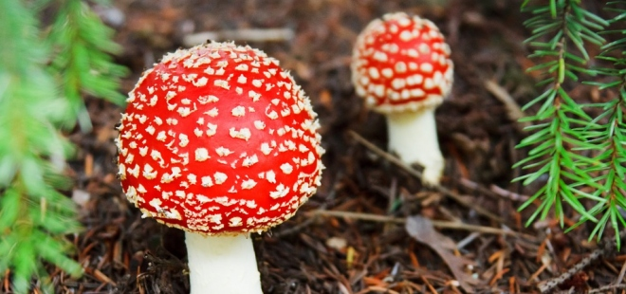
OTRAVY Z POTRAVY

Slide 37
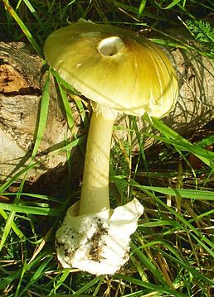
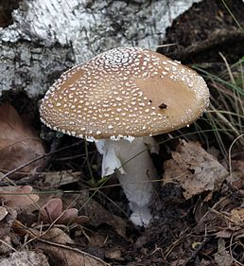
HOUBY
Mochomůrka zelená
K těžkému stupni otravy postačí snědení i ¼ houby, smrtelné jsou 1-2
Příznaky se dostavují teprve po 8-12 hodinách
PRVNÍ OBDOBÍ OTRAVY:
Příznaky: prudká bolest v celém břiše, úporné zvracení a průjmy. Celková slabost a schvácenost. Následně se dostavuje žízeň, selhání ledvin, kolaps. Přežije-li nemocný první období, nastupuje druhé období otravy.
DRUHÉ OBDOBÍ OTRAVY:
Příznaky: Těžké známky selhání jater a ledvin ,může končit kómatem, a to 10.-12. den po požití jedovaté houby. Přežije-li nemocný i druhé období, zůstávají trvalé známky postižení jater a ledvin
Úmrtnost je 50 – 80%

Slide 38
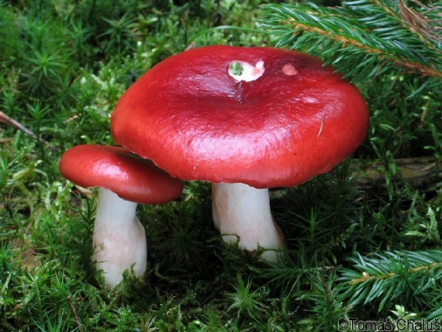
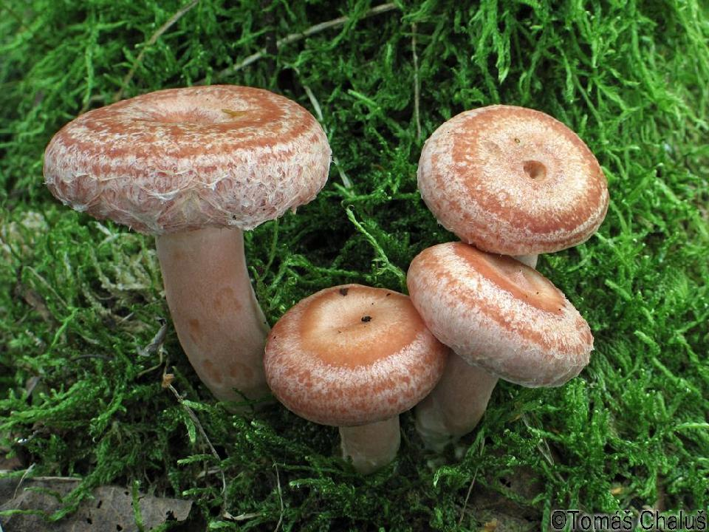
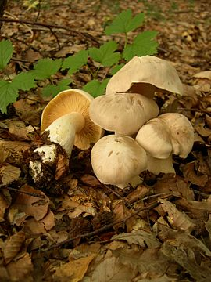
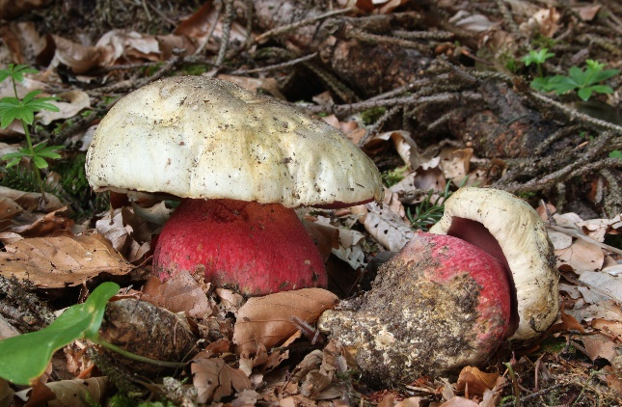
LEHČÍ OTRAVY
Holubinka vrhavka
Ryzec kravský
Hřib satan
Závojnatka olovnatá
Příznaky: žaludeční střevní obtíže, potíže přicházejí cca po 2 hodinách a trvají asi 2 -3dny

Slide 39
První pomoc při otravě:
- vypít vlažnou slanou vodu a vyvolat zvracení (nepít mléko!!! )
- při lehčí otravě (projeví se za 1–4 hodiny po jídle), polkneme větší množství živočišného uhlí (Carbosorb) a zapijeme minimálně půllitrem černého čaje.
- při vážnější otravě (projeví se za 6 až 10 hodin) , i v tomto případě polkneme velké množství živočišného uhlí (minimálně 10 tablet) a zapijeme litrem černého čaje.
- zajistit zbytky hub pro laboratorní určení ( zvratky, zbytky jídla, odřezky hub ). Toto je důležité pro stanovení vhodné léčby.
- nechat se dopravit k lékaři. Nechat se dopravit - je opravdu důležité, rozhodně sami neřídit, při některých otravách dochází i ke ztrátě vědomí a to se s řízením auta poněkud vylučuje
Non-stop linka Toxikologického informačního střediska : 224 915 402 nebo 224 919 293

Slide 40
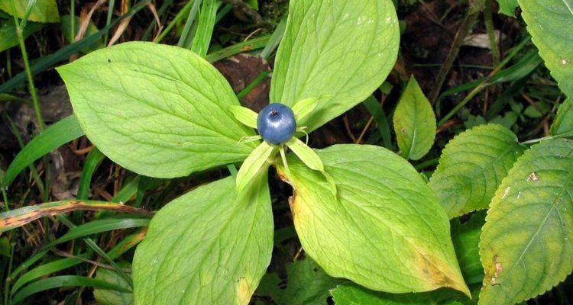
ROSTLINY
VRANÍ OKO ČTYŘLISTÉ
Jde o prudké jedy, ale v trávicím traktu se špatně vstřebávají.
Chuť bobulí je víceméně odporná a rostlina nepříjemně zapáchá, takže otravy jsou vzácné i u dětí.
nevolnost, zvracení, průjem, bolesti hlavy, poruchy vidění
K úmrtí prakticky nedochází vzhledem ke špatnému vstřebávání jedu

Slide 41
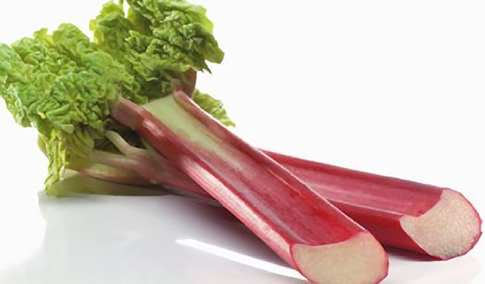
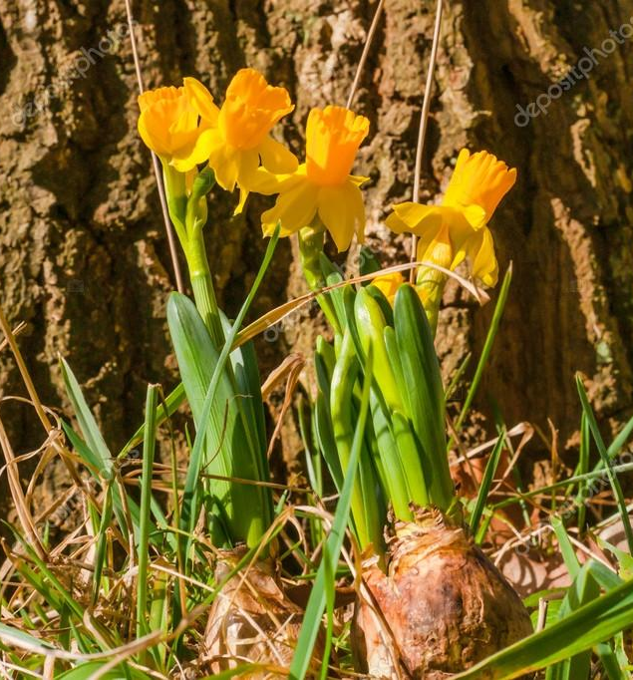
REBARBORA
Kyselou chuť rostlině dává kyselina šťavelová
Velké množství může stát za náhlou slabostí , ztíženým dýcháním, žaludečními problémy a může končit i kómatem a smrtí
NARCIS NEBO TULIPÁN
Jedovatá je cibulka této rostliny
Někdy se stane že si ji lidé spletou s cibulí
Smrt se dostav do několika hodin

Slide 42
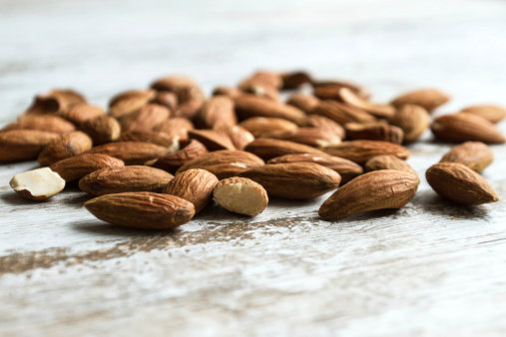
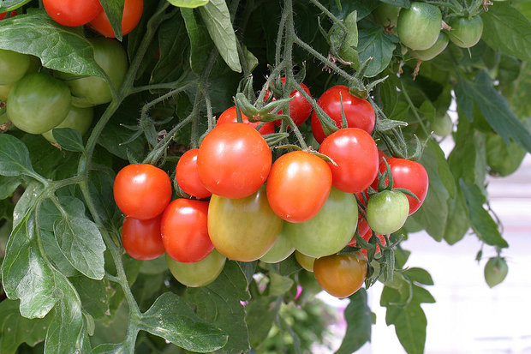
MANDLE
Obecně se považují za sušené ovoce
Slupka z mandlí obsahuje jedovatý kyanid, proto se madle často nejprve spaří a oloupou
Na Novém Zélandu je dokonce prodej mandlí zakázán
Pro dospělého člověka může být nebezpečných i 10 mandlí
RAJČATA
Listy a stonky rajčat obsahují jedovaté látky - glykoalkaloidy
Tutéž látku obsahují i nezralé plody – trhat zralá rajčata
Bolesti hlavy a žaludeční nevolnost
Tuto látku obsahují i zelené části brambor

Slide 43
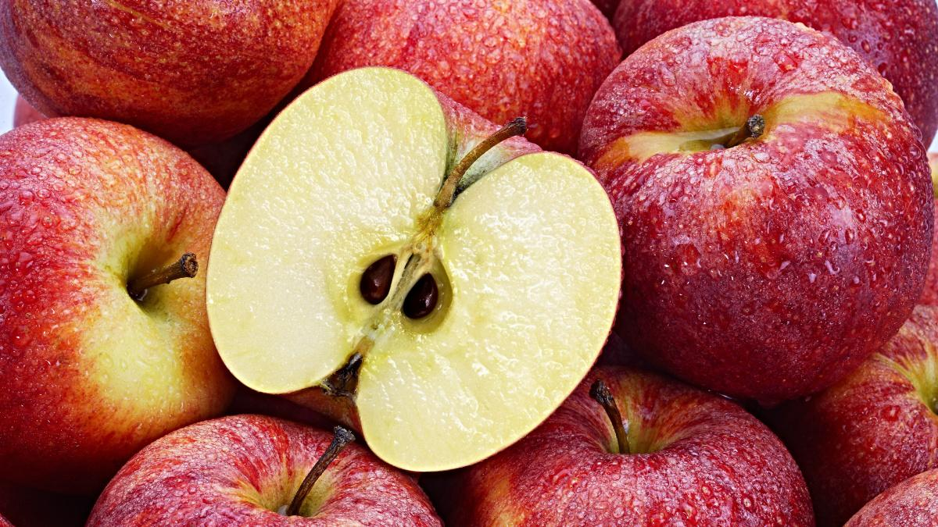
JADÉRKA JABLEK
Obsahují kyanid
Je třeba sníst obrovské množství, aby došlo k otravě
Malé množství nijak neublíží

Slide 44
Zápis: OTRAVY Z POTRAVY
HOUBY – např. Mochomůrka zelená, Ryzec kravský, Hřib satan
Průběh těžké otravy - příznaky po 8-12 hodinách
První období: prudké bolesti břicha, zvracení, průjmy, selhání ledvin
Druhé období: těžké selhání ledvin, jater, kóma, pokud přežije zůstávají trvalé postižení orgánů
První pomoc – vypít vlažnou slanou vodu a vyvolat zvracení, podat živočišné uhlí a hodně pít černý čaj
Zajistit zbytku hub a nechat se dopravit k lékaři
ROSTLINY – např. Vraní oko čtyřlisté, rebarbora, slupky mandlí a jadérka jablek (obsahují kyanid), cibulka tulipánu nebo narcisu

